Slide 1

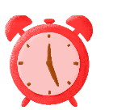




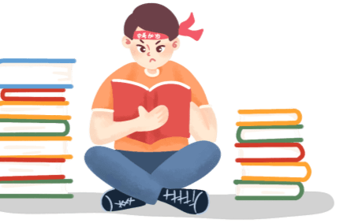


20XX
高考家长会
PARENTS' MEETING OF COLLEGE ENTRANCE EXAMINATION
为-梦-想-而-战，奋-斗-的-青-春-最-美

Slide 2

目录
CONTENTS
01
家长会介绍
02
走出误区
03
家长心理调整
04
考前最佳状态

Slide 3

01
PART ONE
家长会介绍
请点击此处输入您的文本内容

Slide 4
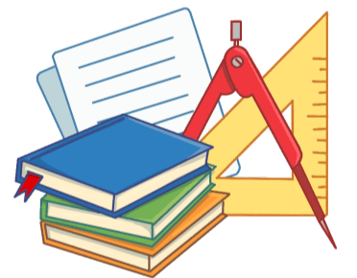
01
家长会介绍
为-梦-想-而-战,，高-考-加-油
https://www.ypppt.com/
班级现状
高考临近，班上同学团结友爱,相互督促,相互学习，积极进取，高考浓厚的学习空气和复习氛围日渐形成，比学赶超的竞争意识和比拼态势蔚然成风。
高考信息
学科 | 分值
语文 | 150分
数学 | 150分
英语 | 150分
文综 | 300分
体育 | 60 分
高考时间：6月7日至6月8日

Slide 5
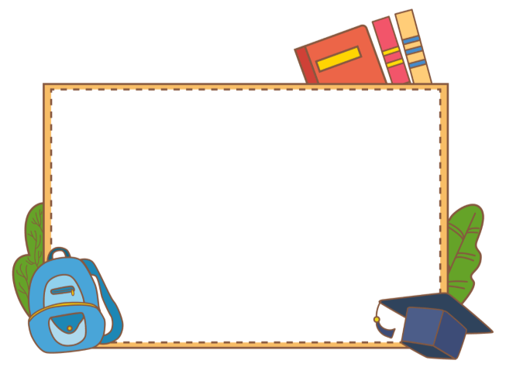
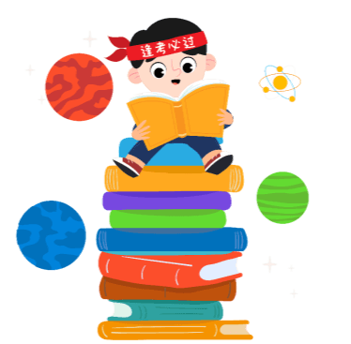
01
家长会介绍
为-梦-想-而-战,，高-考-加-油
孩子即将高考，您准备好了吗?
教育专家指出，家长在高考冲刺阶段 的作用不容忽视，方法得当，就可在帮助 孩子学习方面起到力挽狂澜的作用。

Slide 6
02
PART TWO
走出误区
请点击此处输入您的文本内容

Slide 7
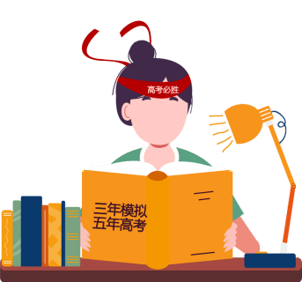
02
走出误区
为-梦-想-而-战,，高-考-加-油
误区之一：期望过高
不少家长对孩子抱有不切实际的期望，爱把“至少要 考500分”、“一定要上安高”之类的话挂在嘴边，殊不知这样做不仅起不到激励作用，反而让孩子愈发悲观、焦 虑，给孩子造成不必要的心理压力。
建议：家长的首要任务就是要正确了解孩子的状况，接纳孩子的现状，不提不切实际的要求，你不妨告诉孩子：“只要尽到最大努力就行了！”

Slide 8
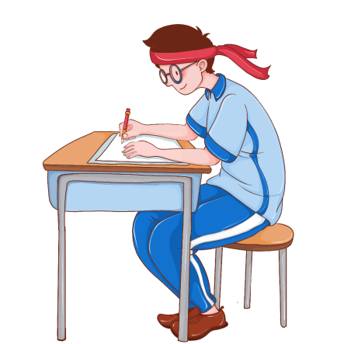
02
走出误区
为-梦-想-而-战,，高-考-加-油
误区之二：制造紧张空气
为了给孩子督战助阵，有些家长刻意制造出“一级战备”的考前状态，如周末请假在家做“专职后勤”，晚上绝不打开电视等等。其实，这样做反而会让孩子觉得压抑、烦闷，“透不过气” 来。
建议：家长该干嘛就干嘛，同时，尽量避免出现对孩子 的心理产生消极影响的事件，如夫妻吵架、邻居冲突等 等，营造温馨、宽松的家庭氛围。

Slide 9
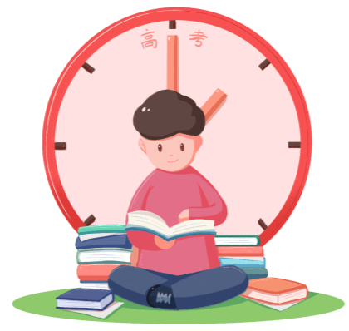
02
走出误区
为-梦-想-而-战,，高-考-加-油
误区之三：打击孩子的自信心
自信心能让考生把现有水平发挥到最佳程度，在考前阶段，家长对孩子要鼓励、肯定，不要动辄批评、 指责。当孩子某一次考前测验失利时，一味责骂只会让 孩子更加缺乏自信，甚至自暴自弃。
建议：这时家长最好多与老师、孩子沟通，共同找出 失利的原因，帮助孩子尽快走出失利的阴影。

Slide 10

02
走出误区
为-梦-想-而-战,，高-考-加-油
误区之四：过分唠叨
一些家长总爱在孩子面前反复念叨
"你要加把劲啊！ ”、“你一定要考上安高呀！ ”
等等，这容易让孩 子产生逆反心理，加重思想包袱。
建议：孩子一天熬十几个小时念书，身心都很疲惫，家 长应尽量宽容他，开导他，不要责备他.如果碰到他不 顺心而闹小别扭，要允许他发泄，让他把心中的不快吐 出来。
Notes:
https://www.ypppt.com/

Slide 11


02
走出误区
为-梦-想-而-战,，高-考-加-油
误区之五：忽视言传身教
高考在即，有的家长在星期六、星期天或平时下 班后，沉浸在电视中、奔走在宴会间。
建议：腾出空来赶快了解一下孩子目前的学习成绩、思 想动态，然后对症下药，并陪他（她）学习一段时间， 让他感到马虎不得，感到再不认真也说不过去。

Slide 12
03
PART THREE
家长心理调整
请点击此处输入您的文本内容

Slide 13

03
家长心理调整
为-梦-想-而-战,，高-考-加-油
考前疏导
调整心态，不要给孩子过大的压力，不同分数上不同学校；营造一个良好的学习环境：减少会客、 创造文化氛围; 顺其自然做孩子的知心朋友 ，少批评、多鼓励、多一点表扬；主动与孩子沟通、交流、关心孩子的情绪心理变化。
生活上贴心照顾，加强营养、注意饮食、防止疾病。饮食小贴士：草莓、白莱可缓解紧张情绪。柠檬能使人精力充沛，提高接受能力。每天食用半个洋葱头可以稀释血液，从而改善大脑氧的供应状况，可消除过度紧张和焦急情绪。

Slide 14
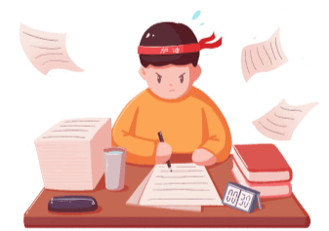
03
家长心理调整
为-梦-想-而-战,，高-考-加-油
考后调整
高考期间不加压，让孩子心情轻松、自信、健康，保持最佳发挥状态。心态平常大考门槛轻松过。
创造良好的环境，让孩子在温馨、宽松的氛围中发挥出最佳水平。
考后调整
孩子每考完-一门，家长切忌问:“考的怎们样?有没有做不出的题?”
家长应尽量避免询问与考试有关的内容，陪孩子说说生活中的趣闻轶事，转移一下他们的注意力。

Slide 15
04
PART FOUR
考前最佳状态
请点击此处输入您的文本内容

Slide 16

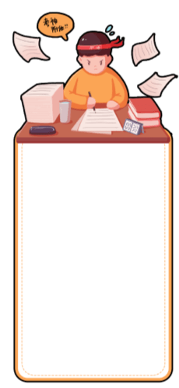
04
考前最佳状态
为-梦-想-而-战,，高-考-加-油
一种是过度紧张
一种是满不在乎
一种是适度紧张
考前最佳状态:“适度紧张”
前两种情况都不足取，只有“适度紧张”才是最佳状态，在这种状态下，考生信心十足，平心静气，精回区[力集中，思维敏锐，答题准确。

Slide 17
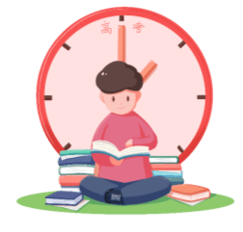

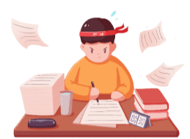
04
考前最佳状态
为-梦-想-而-战,，高-考-加-油
调整考前心理状态的小窍门：劳逸结合，有张有弛。有这样-一个著名的公式:‘“8-1> 8”，意思是从8小时中拿出1小时运动、娱乐或休息，尽管只学了7小时，效率却胜过学满8小时。
在紧张的备考阶段，考生要克服心理压力，合适的体育锻炼能起到很好的调节作用，合适指的是那些对抗性不强的运动，例如在复习间歇跳10分钟绳等等。
此外，散散步，听听音乐，晚上看看新闻，都有助于调节情绪、缓解压力,

Slide 18
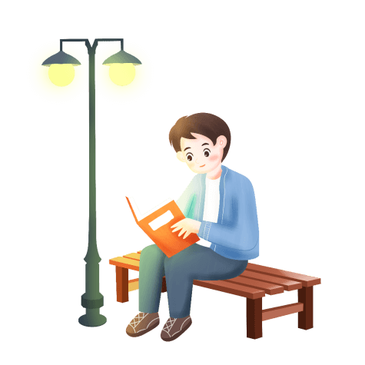
04
考前最佳状态
为-梦-想-而-战,，高-考-加-油
向考生提供几个调整考前心理状态的小窍门:
不开夜车，调整“生物钟”。
许多考生在考前都有开夜车的习惯，晚上比白天更兴奋，学习效率更高。然而考试都是在白天进行，调整自己的“生物钟”，让自已能在白天进入最佳状态，这一点对考生来说非常重要。可以采用每天晚上有意识地比前晚早睡几分钟的办法， 逐步调整过来。

Slide 19
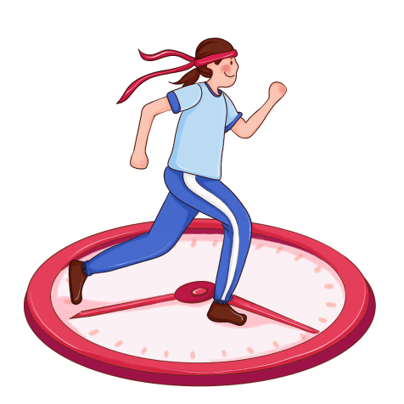
04
考前最佳状态
为-梦-想-而-战,，高-考-加-油
每天给自己一个积极的心理暗示
每天复习之后，考生通过回想自己这一天的收获，比如“我今天又做对了哪道题”、“我今天又发现了哪个漏洞”,，对自己一点一滴的收获都加以肯定，以此来调节情绪，以良好的心态迎接高考。

Slide 20

04
考前最佳状态
为-梦-想-而-战,，高-考-加-油
祝愿：
您的孩子考出满意的成绩, 考上满意的学校!

Slide 21
更多精品PPT资源尽在—优品PPT！
www.ypppt.com
PPT模板下载：www.ypppt.com/moban/ 节日PPT模板：www.ypppt.com/jieri/
PPT背景图片：www.ypppt.com/beijing/ PPT图表下载：www.ypppt.com/tubiao/
PPT素材下载： www.ypppt.com/sucai/ PPT教程下载：www.ypppt.com/jiaocheng/
字体下载：www.ypppt.com/ziti/ 绘本故事PPT：www.ypppt.com/gushi/
PPT课件：www.ypppt.com/kejian/
Notes:
模板来自于 优品PPT https://www.ypppt.com/

